Slide 1
搜索引擎技术基础课程设计
智能技术与系统国家重点实验室
2018年4月17日

Slide 2
课程设计题目
题目：校园搜索引擎构建
内容：综合运用搜索引擎体系结构和核心算法方面的知识，基于开源资源搭建搜索引擎
开源搜索引擎工具资源：
抓取工具： Heritrix (http://crawler.archive.org/)
索引构建及检索工具：Lucene (http://lucene.apache.org/)
分词工具：ICTCLAS分词工具(http://ictclas.org/)或庖丁解牛分词包(http://code.google.com/p/paoding/)
前端服务：apache+tomcat (http://tomcat.apache.org/)

Slide 3
校园搜索引擎
重点：开源搜索引擎运行流程
难点：
资源抓取控制：Heritrix文件格式/IP地址过滤器设置、存储中的编码问题等。
网页预处理：网页内容编码（可以过滤掉除GBK和UTF-8以外的内容）、无关内容过滤等。
链接结构分析
PDF，M.S. office文档解析。
确定结果相关性计算公式。
检索结果正确性验证。
PageRank计算，Anchor信息重定位

Slide 4
校园搜索引擎
实验要求
抓取清华校内绝大部分网页资源以及大部分在线万维网文本资源（含M.S. office文档、pdf文档等，约20-30万个文件）
实现基于概率模型的内容排序算法；
图片检索实验已经让大家实现对查询不分词的BM25模型，建议改写框架相或查找开源资源在其之上进行加工。

Slide 5
校园搜索引擎
实现基于HTML结构的分域权重计算，并应用到搜索结果排序中；
Title, Anchor, Keyword, content, h1-h6等，如何确定权重？
建立小规模测试集合，进行参数调节
实现基于PageRank的链接结构分析功能，并应用到搜索结果排序中；
离线计算PageRank，如何与在线更新的结果整合？
采用便于用户信息交互的Web界面。
可以考虑尝试实现查询扩展、查询纠错等功能。
是否可能设计与主流搜索引擎展现方式不同的界面？

Slide 6
校园搜索引擎
扩展内容
任何自己感兴趣的附加内容，建议选择一个点进行深入探索
举例：
尝试在抓取阶段实现有效的垂直抓取
尝试抓取其它学校资源并整合
尝试实现其它的概率模型
尝试设计新颖的展示界面

Slide 7
校园搜索引擎
实验分组及检查
2人一组
助教当面检查，暂定第十四周周末在FIT楼检查
实验提交
实验报告
程序代码、可执行文件及使用说明

Slide 8
校园搜索引擎
基本功能实现流程
清华校内网页数据
使用爬虫抓取
检索
文本网页数据
倒排索引
构建索引

Slide 9
校园搜索引擎
Heritrix抓取对象
清华校内网页（不包括图书馆）资源
种子至少包含http://news.tsinghua.edu.cn/
使用正则表达式对URL进行过滤
过滤无关格式.*(?i)\.(mso|tar|txt|asx|asf|bz2|mpe?g|MPE?G| tiff?|gif|GIF|png|PNG|ico|ICO|css|sit|eps|wmf|zip|pptx?|xlsx?|gz|rpm|tgz|mov|MOV|exe|jpe?g|JPE?G|bmp|BMP|docx?|DOCX?|pdf|PDF|rar|RAR|jar|JAR|ZIP|zip|gz|GZ|wma|WMA|rm|RM|rmvb|RMVB|avi|AVI|swf|SWF|mp3|MP3|wmv|WMV|ps|PS)$
禁止抓取图书馆资源： [\S]*lib.tsinghua.edu.cn[\S]*；
[\S]*166.111.120.[\S]*

Slide 10
校园搜索引擎
Heritrix组件配置参考
Select Crawl Scope
org.archive.crawler.scope.BroadScope
Select URI Frontier
org.archive.crawler.frontier.BdbFrontier
Select Pre Processors
org.archive.crawler.prefetch.Preselector
org.archive.crawler.prefetch.PreconditionEnforcer
Select Fetchers
org.archive.crawler.fetcher.FetchDNS
org.archive.crawler.fetcher.FetchHTTP
Select Extractors
org.archive.crawler.extractor.ExtractorHTTP
org.archive.crawler.extractor.ExtractorHTML
Select Writers
org.archive.crawler.writer.MirrorWriterProcessor
Select Post Processors
org.archive.crawler.postprocessor.CrawlStateUpdater
org.archive.crawler.postprocessor.LinksScoper
org.archive.crawler.postprocessor.FrontierScheduler

Slide 11
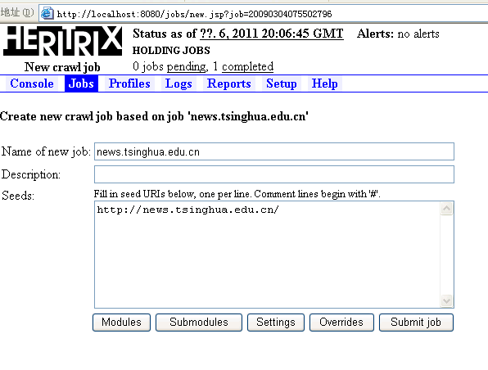
校园搜索引擎
种子列表参考
至少包含http://news.tsinghua.edu.cn

Slide 12
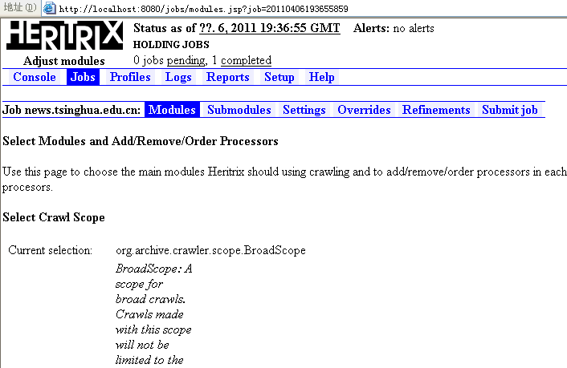

校园搜索引擎
Heritrix组件配置参考
Select Crawl Scope
org.archive.crawler.scope.BroadScope
Select URI Frontier
org.archive.crawler.frontier.BdbFrontier
Select Pre Processors
org.archive.crawler.prefetch.Preselector
org.archive.crawler.prefetch.PreconditionEnforcer
Select Fetchers
org.archive.crawler.fetcher.FetchDNS
org.archive.crawler.fetcher.FetchHTTP
Select Extractors
org.archive.crawler.extractor.ExtractorHTTP
org.archive.crawler.extractor.ExtractorHTML
Select Writers
org.archive.crawler.writer.MirrorWriterProcessor
Select Post Processors
org.archive.crawler.postprocessor.CrawlStateUpdater
org.archive.crawler.postprocessor.LinksScoper
org.archive.crawler.postprocessor.FrontierScheduler

Slide 13
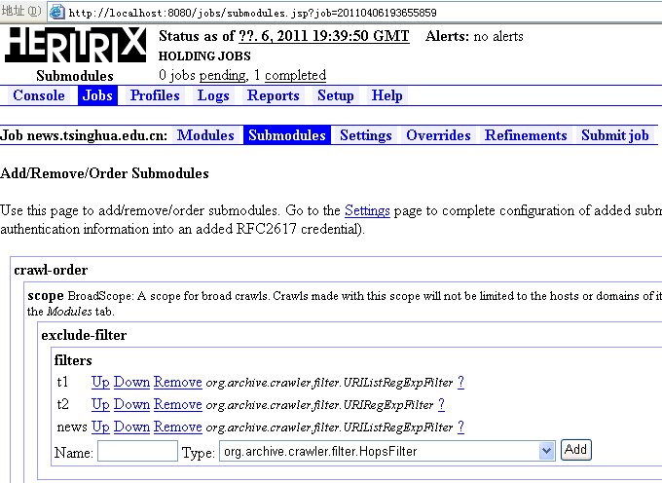
校园搜索引擎
过滤器设置参考

Slide 14
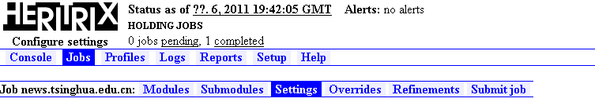
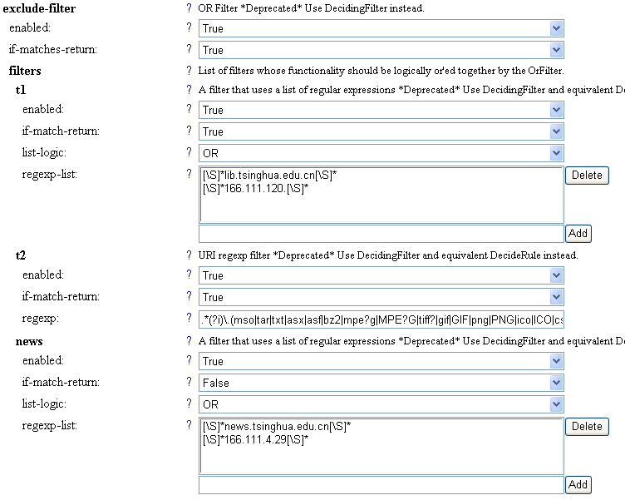
校园搜索引擎
过滤器设置参考

Slide 15
校园搜索引擎
其他工具参考
使用第三方分词工具，例如IK Analyzer 、庖丁解牛、ICTCLAS 等等
使用第三方HTML页面解析工具，例如htmlparser (http://htmlparser.sourceforge.net/)
解析pdf文件可用Apache PDFBox (http://pdfbox.apache.org)
解析word文件可用Apache POI (http://poi.apache.org/)
使用jsp写检索页面，apache+tomcat解析

Slide 16
校园搜索引擎
日程建议
9~11周：抓取网页内容，处理格式，构建测试用小数据集
12~13周：搭建校园搜索引擎，完善各种功能
14~15周：选择完成扩展

